Slide 1

Esta presentación se genera automáticamente.
Puedes modificarla a tu criterio y añadir cualquier contenido adicional que desees.

Slide 2

¡No Derrames el Líquido! - El Juego de Pulso
Pon a prueba tu pulso y aprende sobre lógica compuesta. Usa el operador 'Y' (AND) para programar un juego de equilibrio que requiere que dos condiciones se cumplan a la vez.
Notes:
Has aprendido a tomar decisiones basadas en una sola pregunta. Pero, ¿qué pasa cuando una decisión depende de *varias cosas a la vez*? Para iniciar sesión en una cuenta, necesitas el usuario correcto Y la contraseña correcta. En esta misión, pondrás a prueba tu pulso con un juego de equilibrio y aprenderás a usar el poderoso operador lógico "Y" (AND) para crear condiciones complejas. ¡Prepárate para programar una decisión que requiere el doble de precisión!

Slide 3
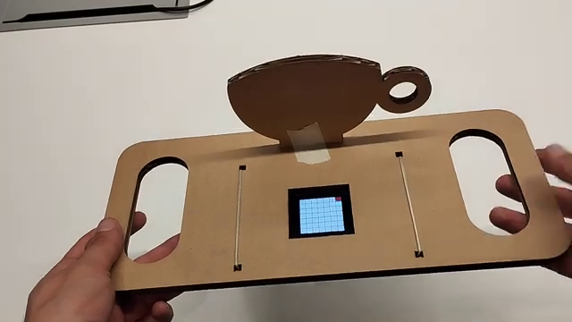
¿Qué haremos?

Slide 4
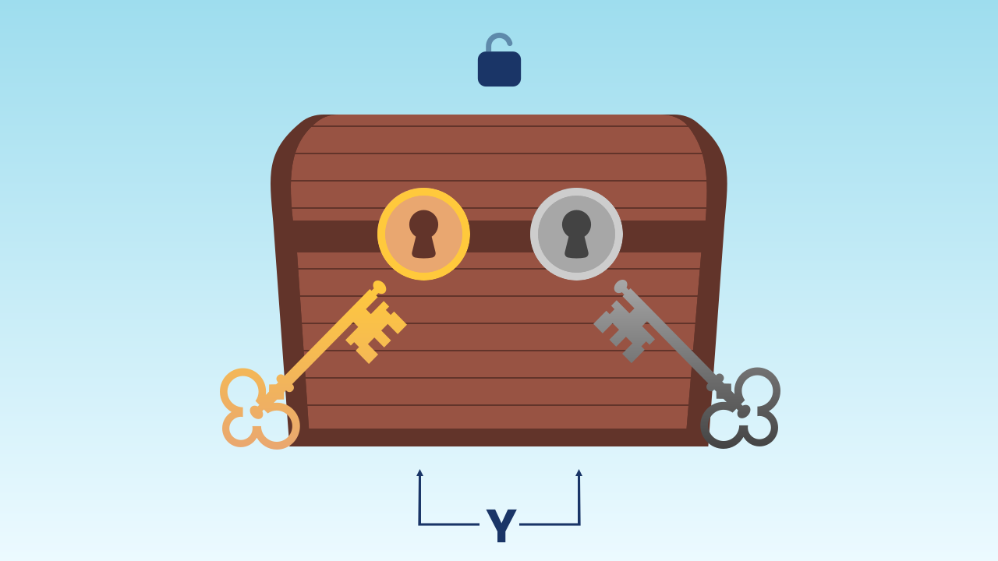
Decisiones con Múltiples Requisitos
En la vida real, una sola pregunta a menudo no es suficiente. Para que un auto con conducción automática avance en un cruce, la luz debe estar en verde Y no debe haber peatones cruzando. Para comprar un objeto en un juego, necesitas tener suficiente oro Y tener espacio en tu inventario. La vida está llena de decisiones que dependen de múltiples factores que deben ser ciertos al mismo tiempo.

Slide 5
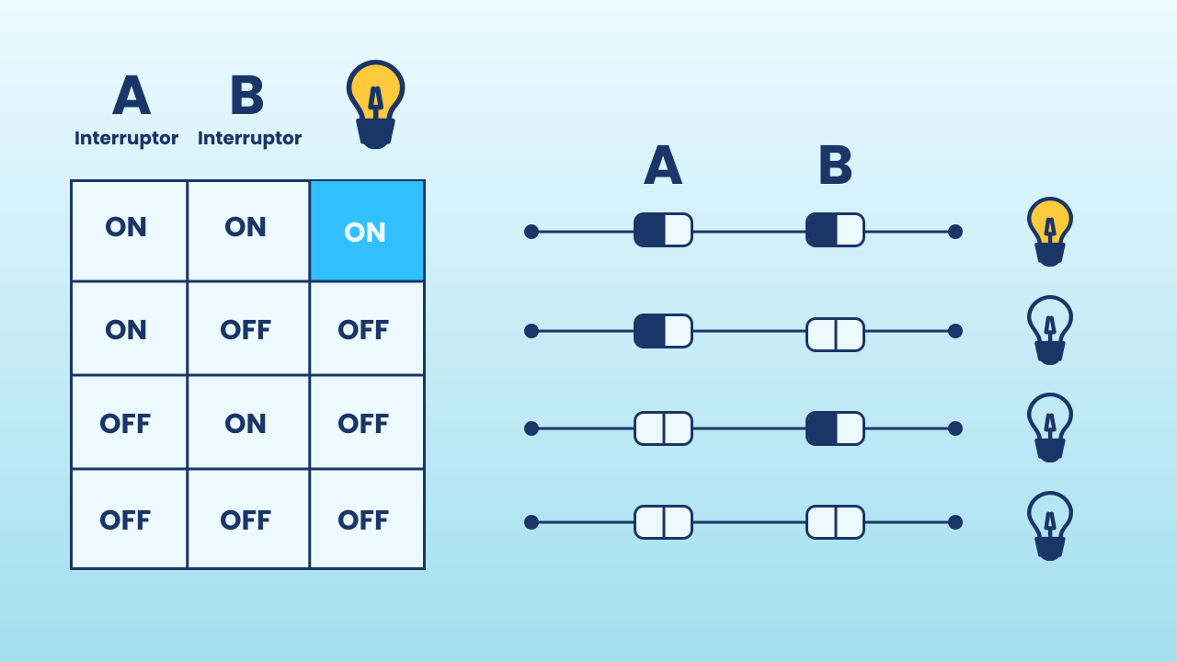
El Operador Lógico 'Y' (AND)
El operador "Y" (AND) es la herramienta que usamos para combinar múltiples preguntas. Es como un guardia de seguridad muy estricto que pide dos formas de identificación. Solo te dejará pasar si la primera es válida Y la segunda también es válida. Si alguna de las dos falla, la condición completa se considera falsa.
En lógica booleana:
- `VERDADERO` Y `VERDADERO` = VERDADERO
- `VERDADERO` Y `FALSO` = FALSO
- `FALSO` Y `VERDADERO` = FALSO
- `FALSO` Y `FALSO` = FALSO

Slide 6
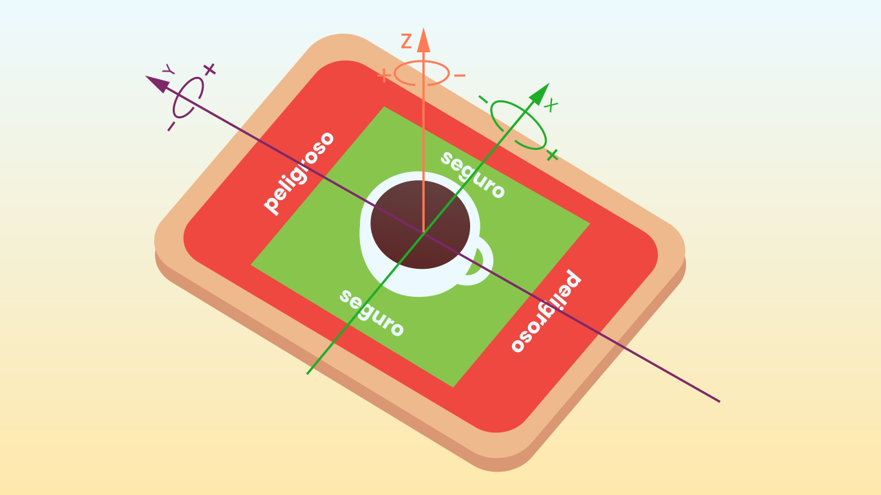
La Lógica del Equilibrio
Para nuestro juego, la lógica para estar en la zona "segura" es una condición compuesta:
SI (`la inclinación en X transformada en posiciones LED está entre los LEDS 3 y 5`) Y (`la inclinación en Y transformada en posiciones LED está entre los LEDS 3 y 5`)
ENTONCES... estás a salvo.
SINO... ¡alarma!
Si te inclinas demasiado hacia adelante (falla la condición Y) o demasiado hacia la izquierda (falla la condición X), el resultado total del "Y" será FALSO y perderás el equilibrio.

Slide 7
Crear
¡Pon a prueba tu pulso!
Necesitaremos 3 componentes en nuestro celular: Inclinación para medir el equilibrio en ambos ejes, DibujoLED para el indicador visual (la 'burbuja' de nivel), y TecladoMusical para los sonidos de éxito y alerta.
Recuerda escanear todos los códigos QR en el mismo dispositivo.

Slide 8
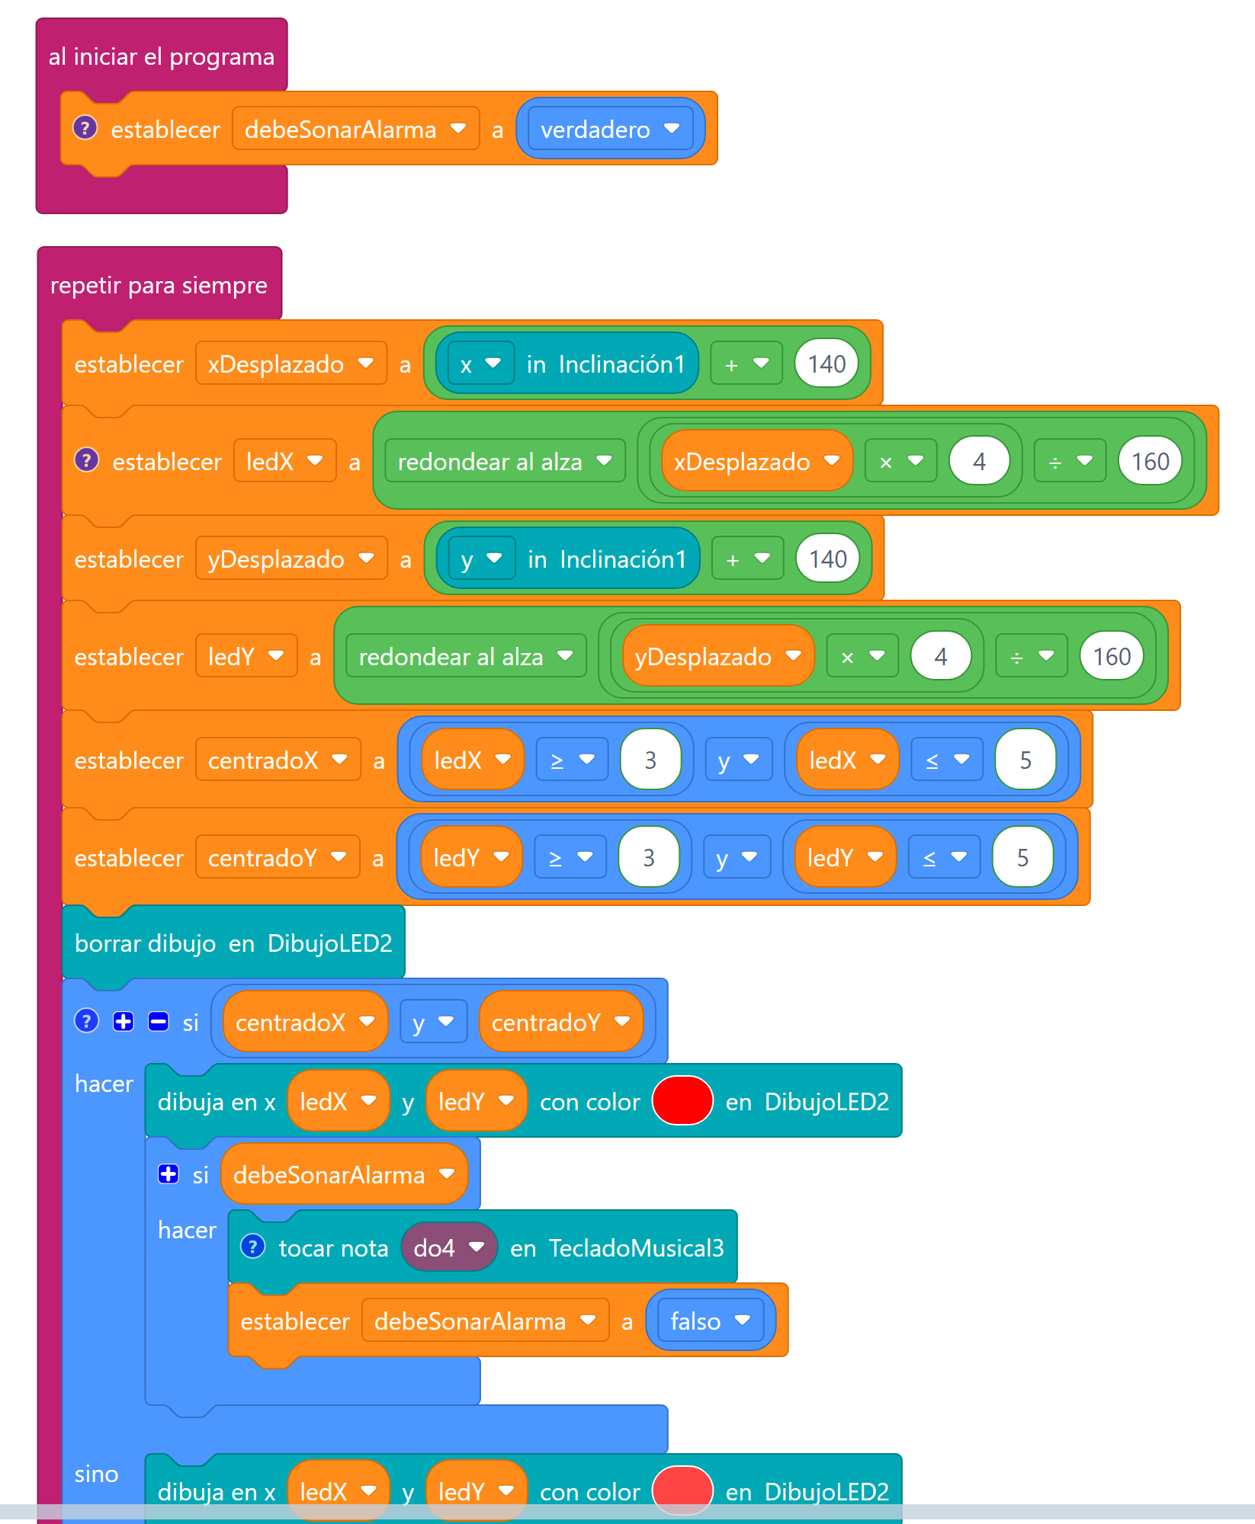
Composición del Código
Al iniciar el programa, estableceremos la variable `debeSonarAlarma` a verdadero, luego, en el bloque `repetir para siempre` estableceremos las variables `xDesplazado` y `yDesplazado`, las cuales almacenarán los valores de la inclinación en el eje X e Y, respectivamente, esto sumado a 140 para desplazarlas a un rango positivo.
Ver el programa completo
Notes:
Al iniciar el programa, estableceremos la variable `debeSonarAlarma` a verdadero, luego, en el bloque `repetir para siempre` estableceremos las variables `xDesplazado` y `yDesplazado`, las cuales almacenarán los valores de la inclinación en el eje X e Y, respectivamente, esto sumado a 140 para desplazarlas a un rango positivo. También estableceremos las variables `ledX` y `ledY`, que indicarán en qué posición de la pantalla deberá mostrarse el LED según la inclinación del dispositivo: en ellas almacenaremos la inclinación desplazada correspondiente multiplicada por 4 y dividida por 160, todo esto aplicado al bloque `redondear al alza`. El resultado va del 2 al 6: con el celular horizontal el punto queda en el LED 4, el del centro, y al inclinarlo se mueve por los 5 LEDs centrales de la pantalla, sin llegar nunca al borde. Con esto nos aseguramos de que la inclinación de nuestro celular siempre se acomode a la pantalla.
La clave de este código viene ahora: Estableceremos las variables `centradoX` y `centradoY`, las cuales comprobarán dos condiciones separadas cada una, por ejemplo, `centradoX` comprobará si `ledX` está en el tercer led de la pantalla o más adelante, y que a su vez, gracias al bloque `y`, evaluará si `ledX` está en el quinto led de la pantalla o alguno anterior, esto resulta en que la variable `centradoX` solo será verdadera si `ledX` está entre los leds 3 y 5. Esto ocurre de manera similar con la variable `centradoY`, solo que con `ledY`.
Luego, dentro del bloque `si`, verás un bloque `y` que contiene dos condiciones separadas, una para el eje X y otra para el eje Y. El programa evalúa ambas en cada ciclo. Solo si las dos son verdaderas al mismo tiempo, se ejecutará el código del camino «nivelado». Dentro de ese camino hay además un `si debeSonarAlarma`: hace que la nota de acierto suene una sola vez al entrar a la zona (la bandera pasa a falso), y la rama de alarma la vuelve a poner en verdadero, dejándola lista para la próxima vez que recuperes el equilibrio. En el momento en que una de ellas falle, toda la condición `y` se vuelve falsa, y el programa salta inmediatamente al bloque `sino` para activar la alarma, con efectos de sonido que indican que el celular está desnivelado.

Slide 9
Reflexiona
¿Qué hace el operador "Y" (AND)? ¿Por qué fue necesario para este juego en lugar de un "Si" simple?
Describe una situación en la que la alarma sonaría. ¿Qué valores tendrían que tener `ledX` y `ledY` para que eso suceda — y hacia dónde tendrías que inclinar el celular para conseguirlo?
Si quisieras hacer el juego más fácil, ¿aumentarías o disminuirías el rango de números seguros (que actualmente está entre 3 y 5)?

Slide 10
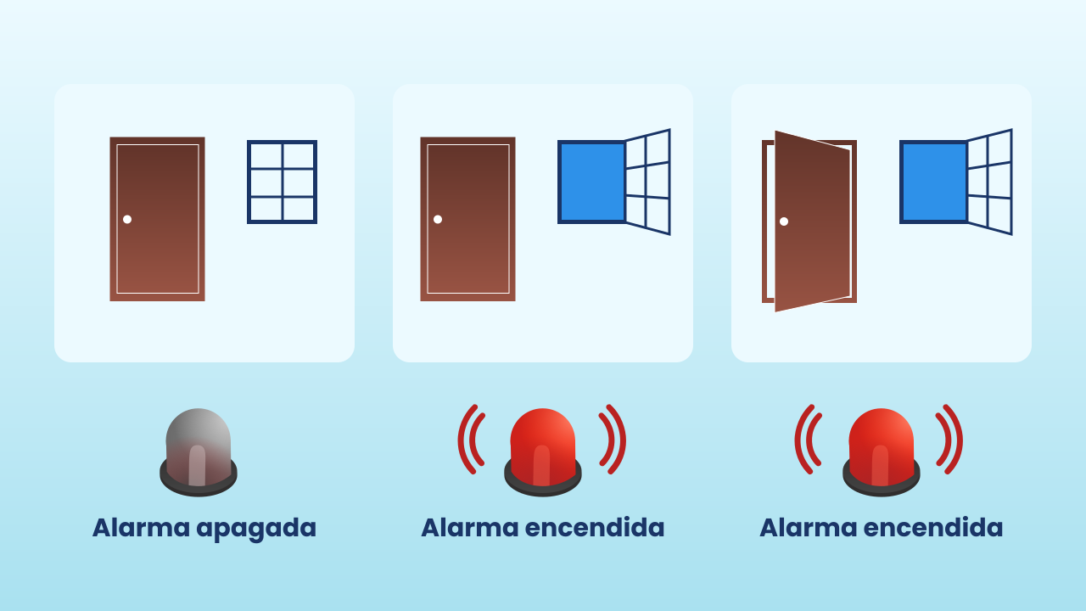
Desafío
Además del operador "Y", existe el operador "O" (OR). Este es menos estricto: la condición es verdadera si *al menos una* de las preguntas es verdadera. ¿Qué tipo de prototipo podrías construir usando un operador "O"? Pista: Piensa en una alarma de seguridad que suene si se abre la puerta O se rompe una ventana.

